Slide 1
2. 프로젝트 설정

Slide 2
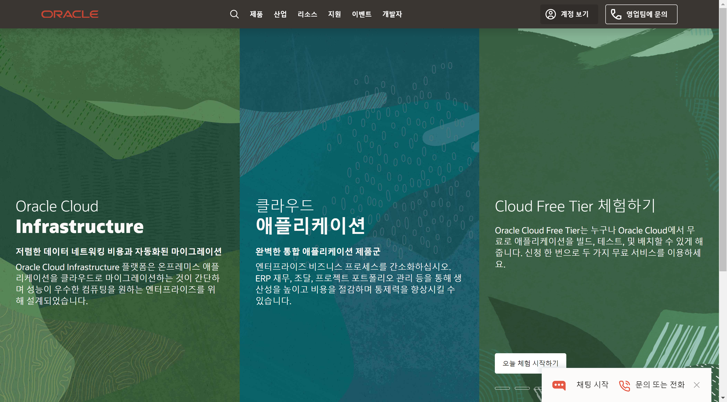
Java 설치
https://www.oracle.com/kr/index.html 접속

Slide 3
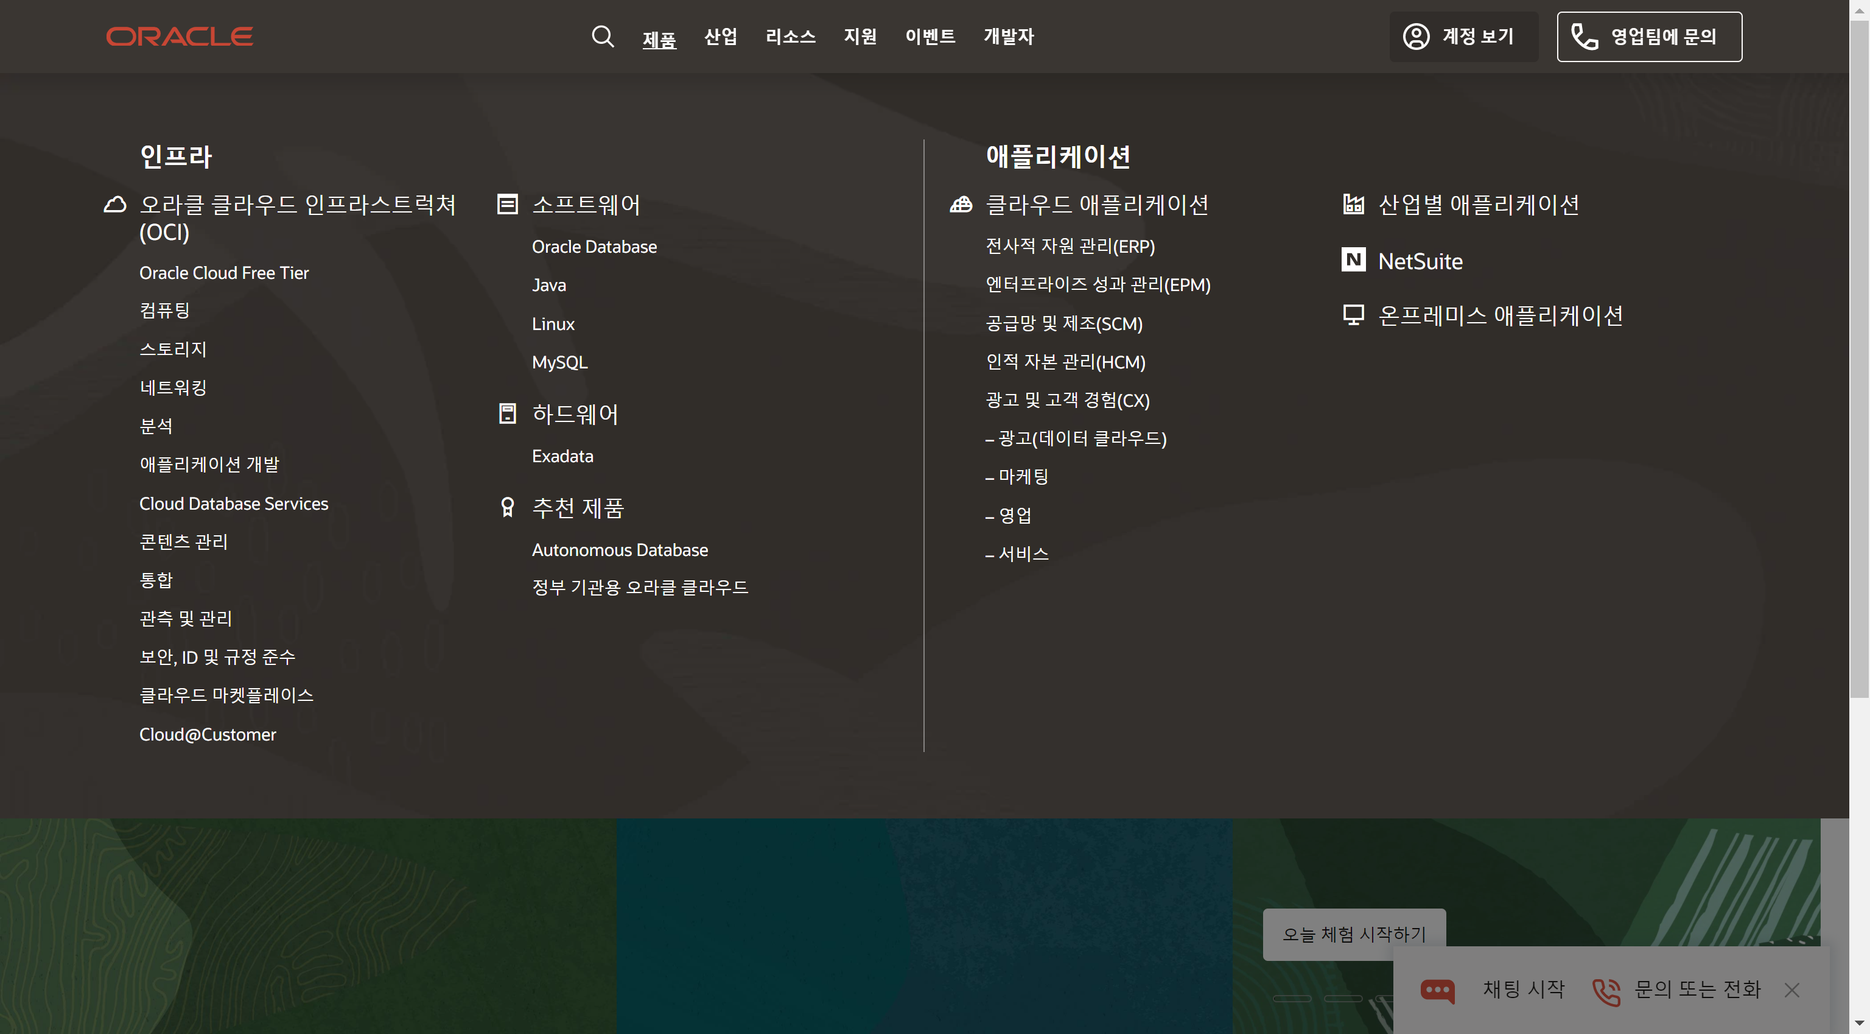
Java 설치
2. 제품 > 소프트웨어 > Java

Slide 4
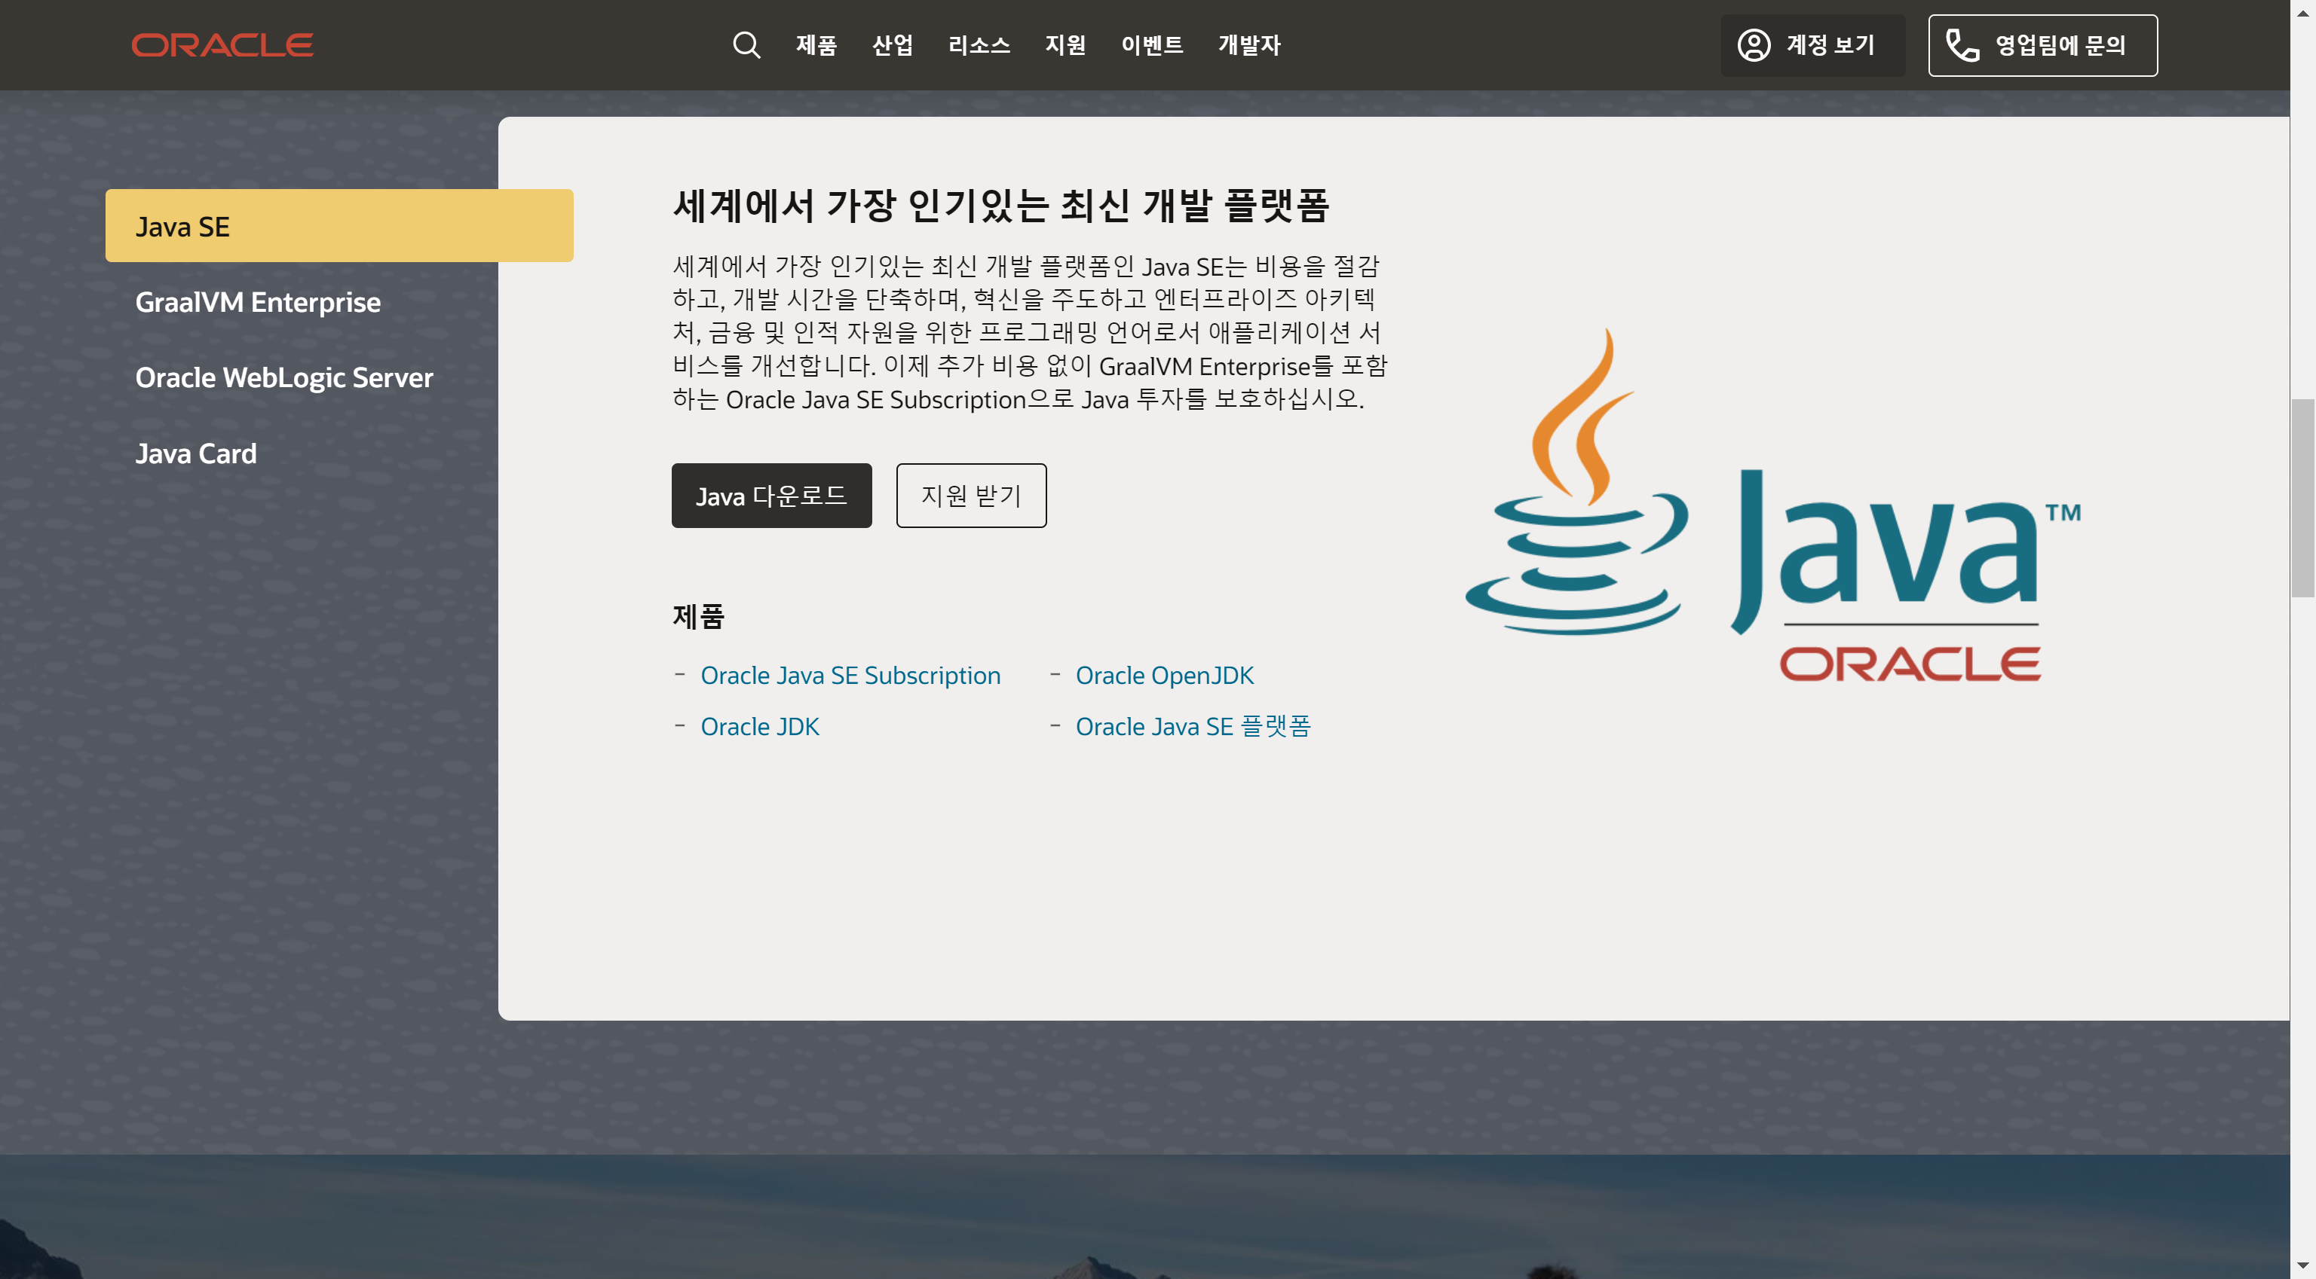
Java 설치
3. Java SE > Java 다운로드
참고) Java SE(Standard Edition)는 Java 개발을 위한 가장 기본적인 플랫폼.
Java SE에 고급 서버 기능을 추가한 것이 Java EE(Enterprise Edition),
임베디드를 지원하기 위한 기능을 추가한 것이 Java ME(Micro Edition) 이다.

Slide 5
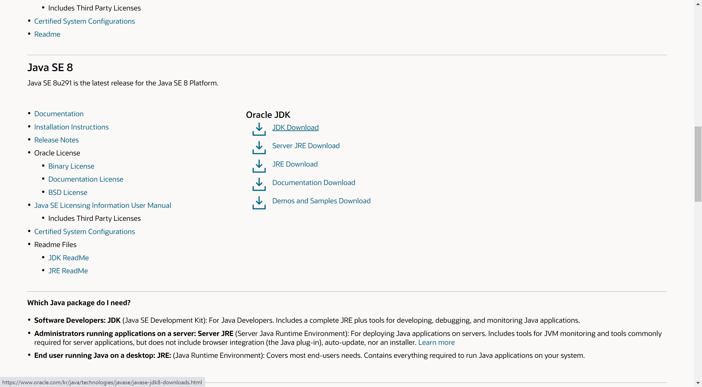
Java 설치
4. Java 1.8 설치: Java SE 8 > JDK Download

Slide 6
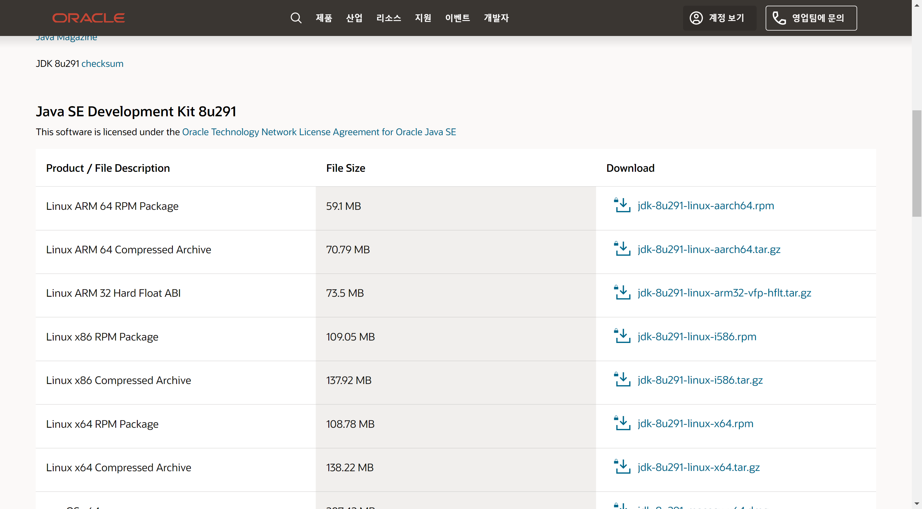
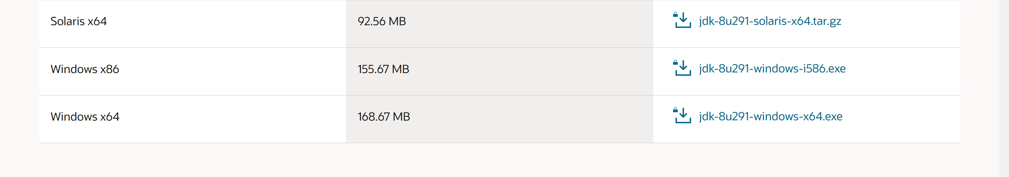
Java 설치
5. 개발환경에 맞는 버전 설치

Slide 7
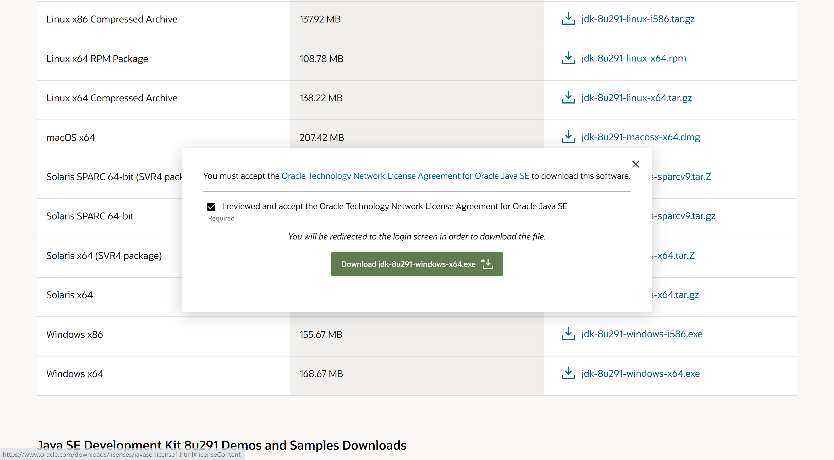
Java 설치
6. 동의하고 다운로드

Slide 8
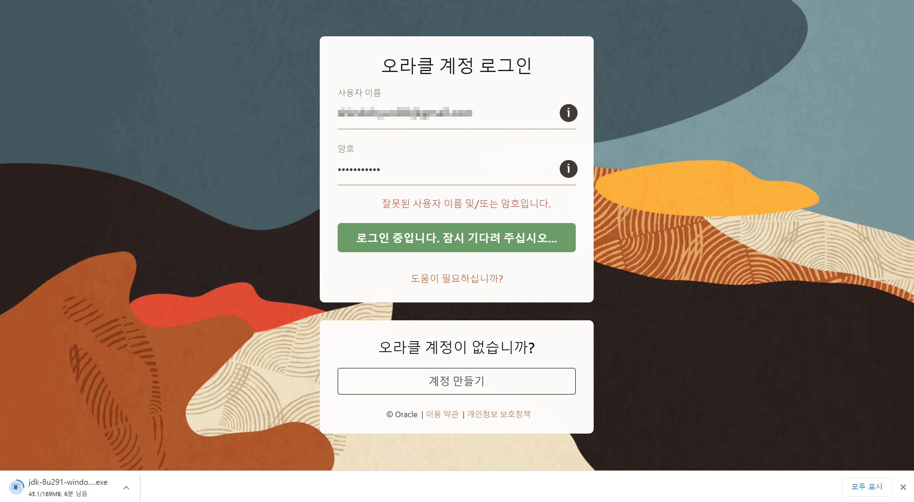
Java 설치
7. 로그인 후 다운로드를 받는다.

Slide 9
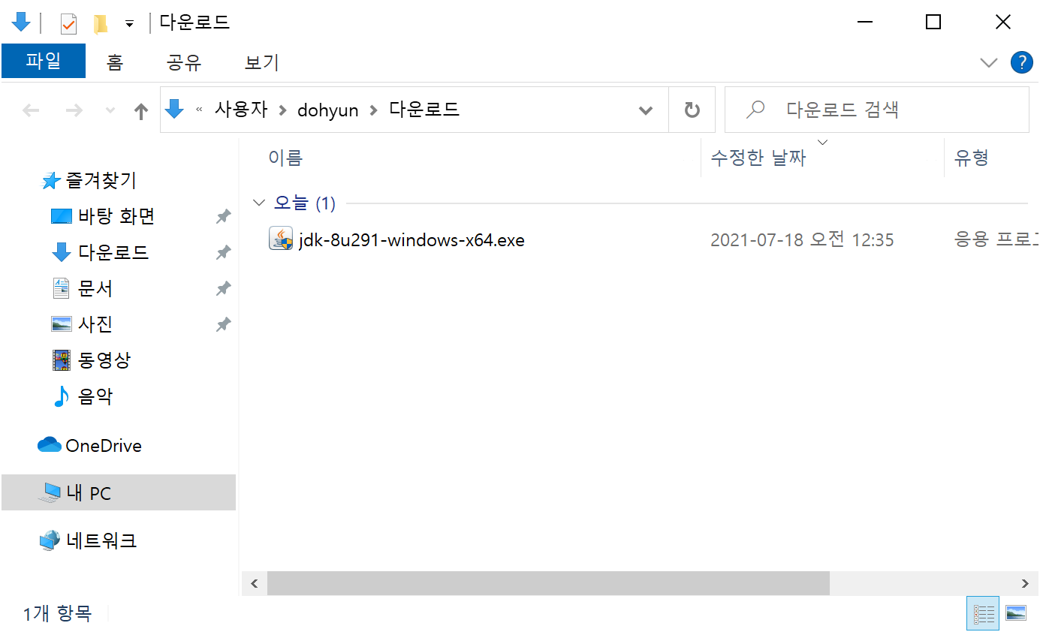
Java 설치
8. 다운로드 받은 설치 파일 실행

Slide 10
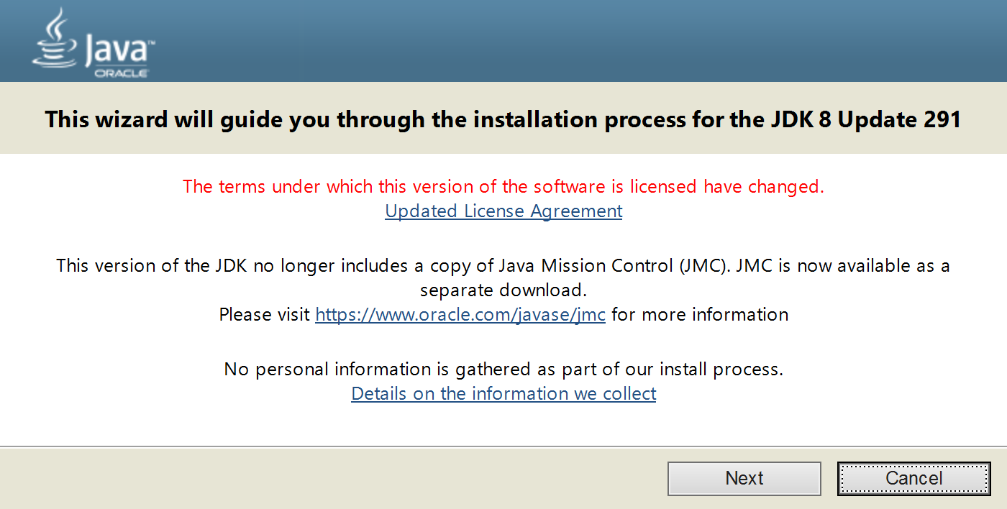
Java 설치
9. Next 선택

Slide 11
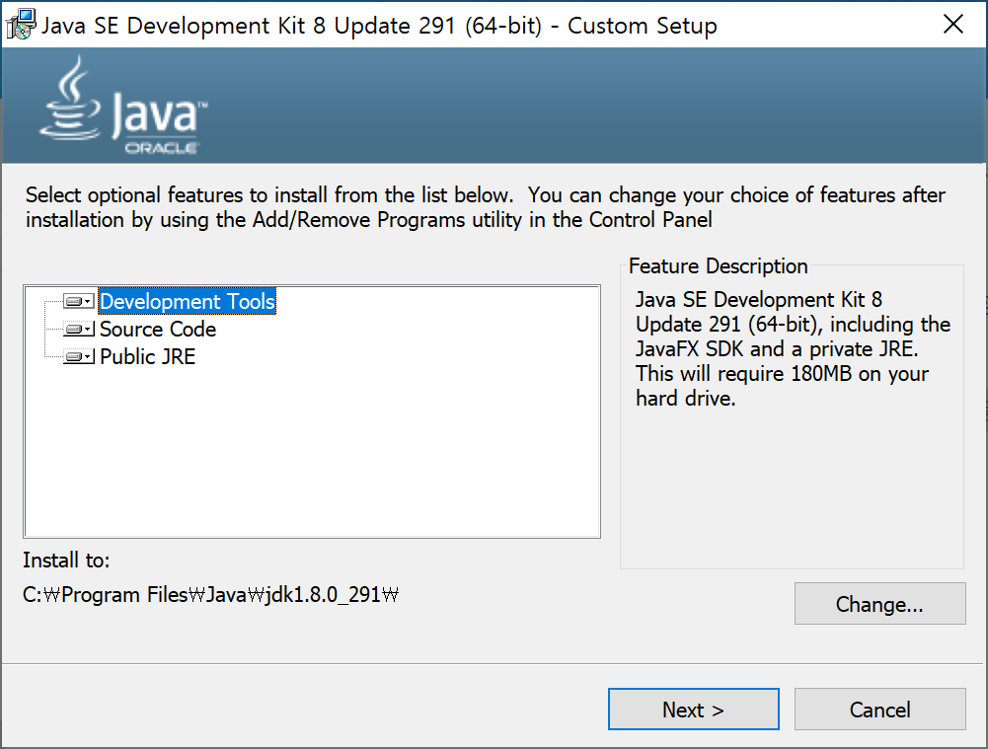
Java 설치
10. Next 선택

Slide 12
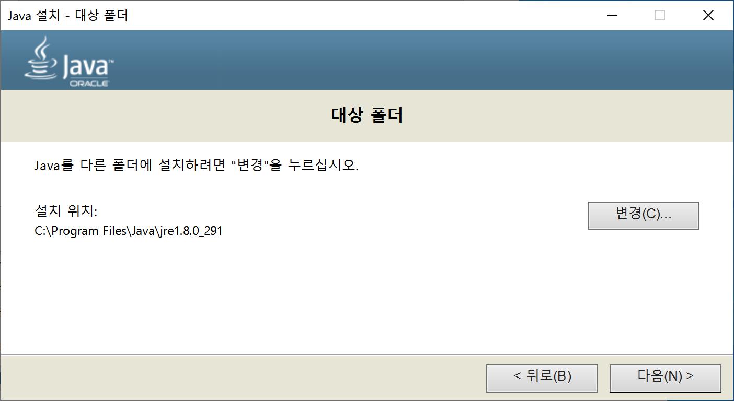
Java 설치
11. 설치 경로 확인 > 다음 선택

Slide 13
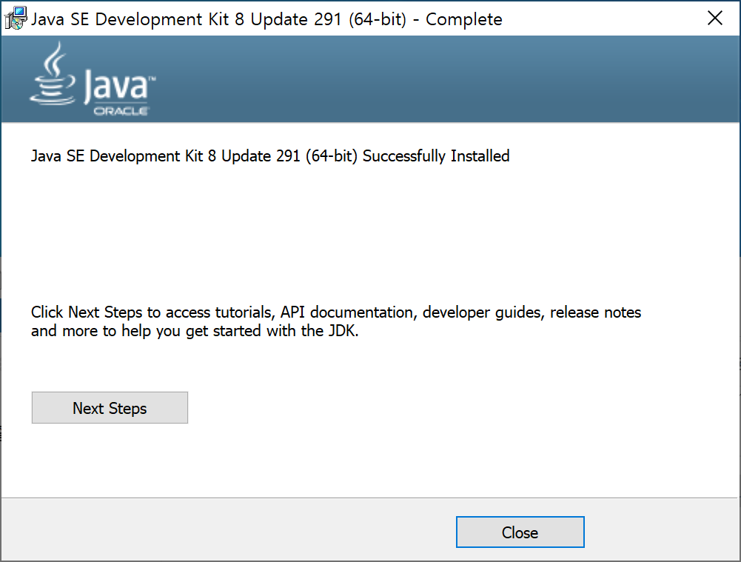
Java 설치
12. Close 선택하여 설치 완료

Slide 14
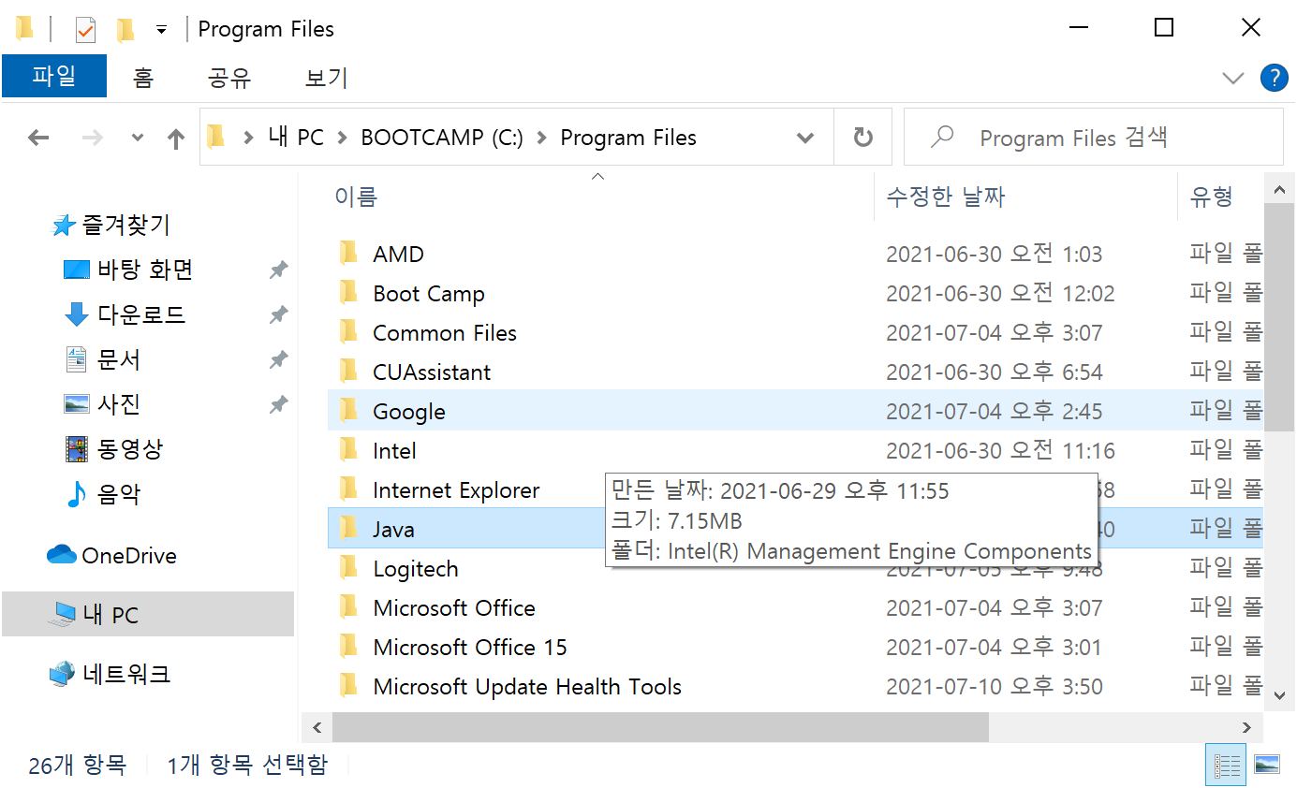
Java 설치
13. 설치 경로로 이동하여 설치 확인

Slide 15
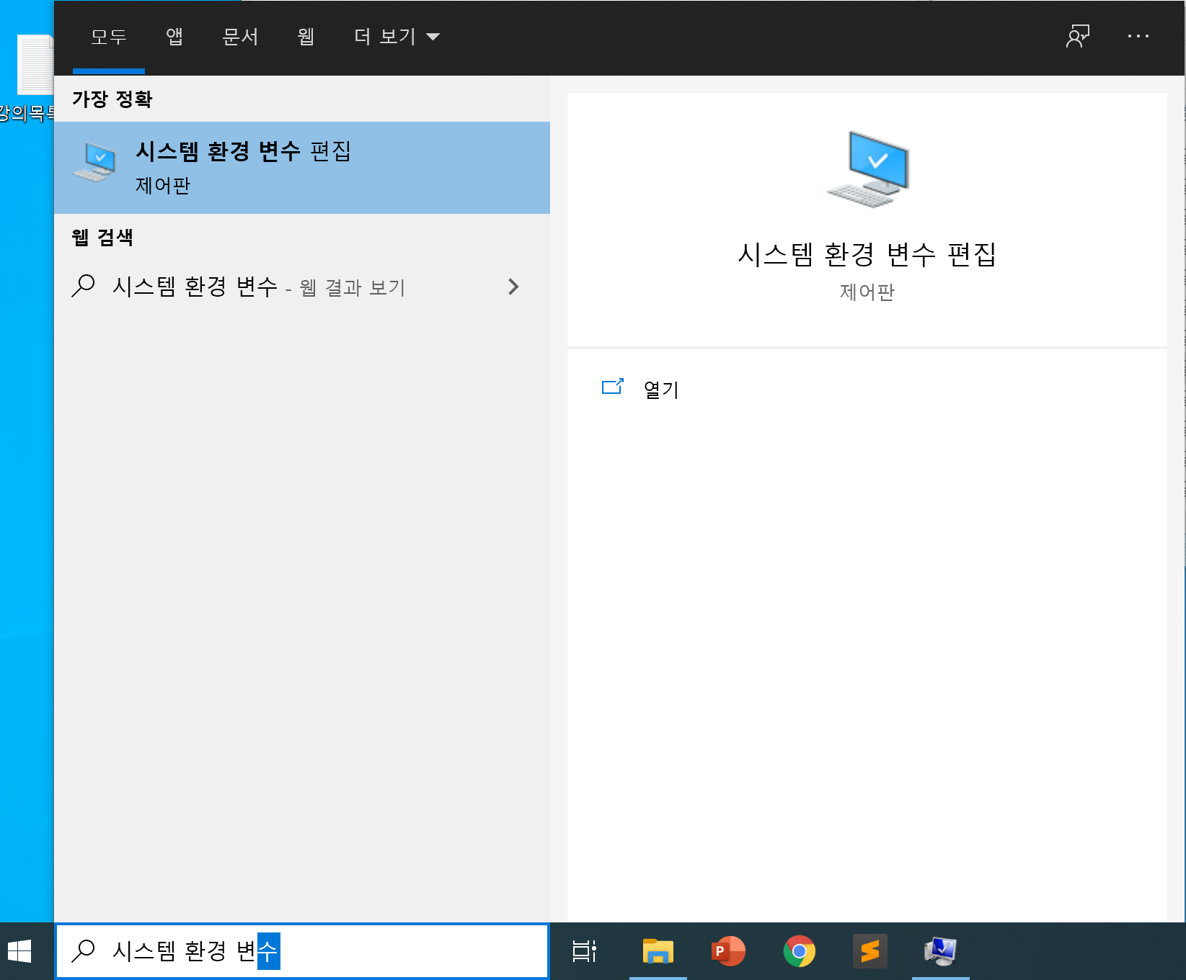
Java 환경변수 설정
목적:
환경 변수에 Java 설치 경로를 등록하게 되면
시스템과 개발환경에서 Java가 어디에 있는지 알고 접근할 수 있다.
1. 시스템 환경 변수 편집 열기: 윈도우 검색 > 시스템 환경 변수
참고) 환경 변수는 프로세스가 컴퓨터에서 동작하는 방식에 영향을 미치는, 동적인 값들의 모임이다.

Slide 16
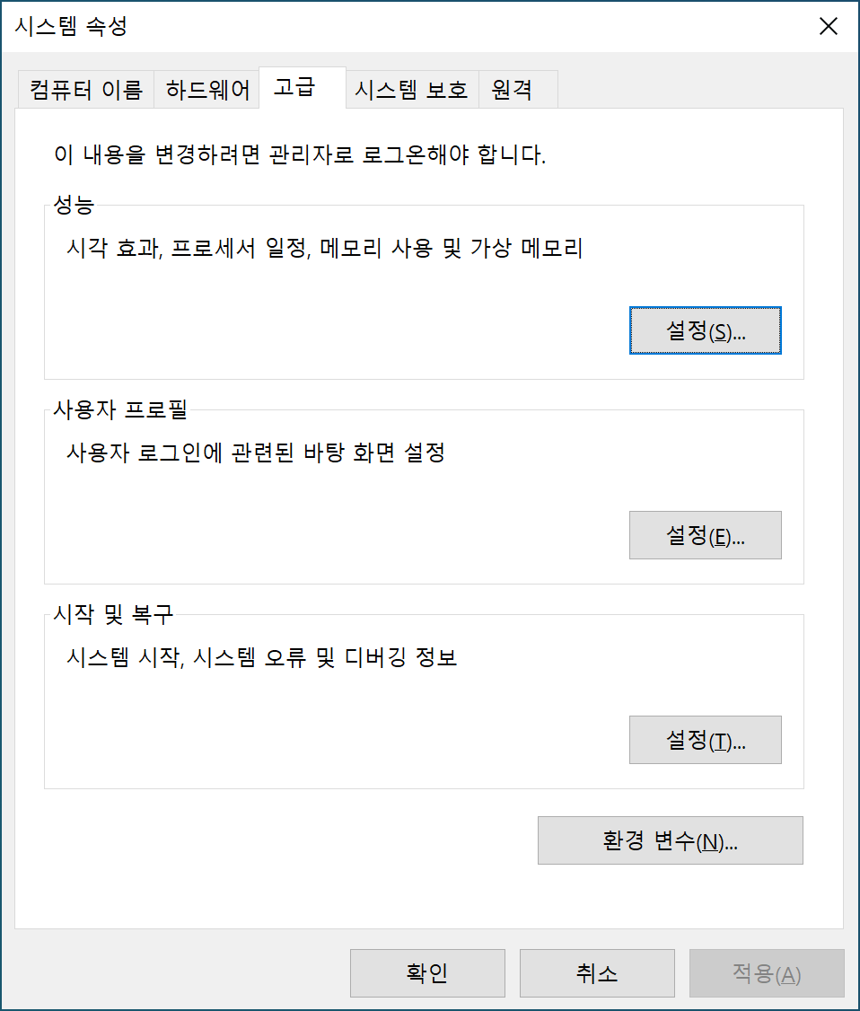
Java 환경변수 설정
2. 고급 > 환경 변수 선택

Slide 17
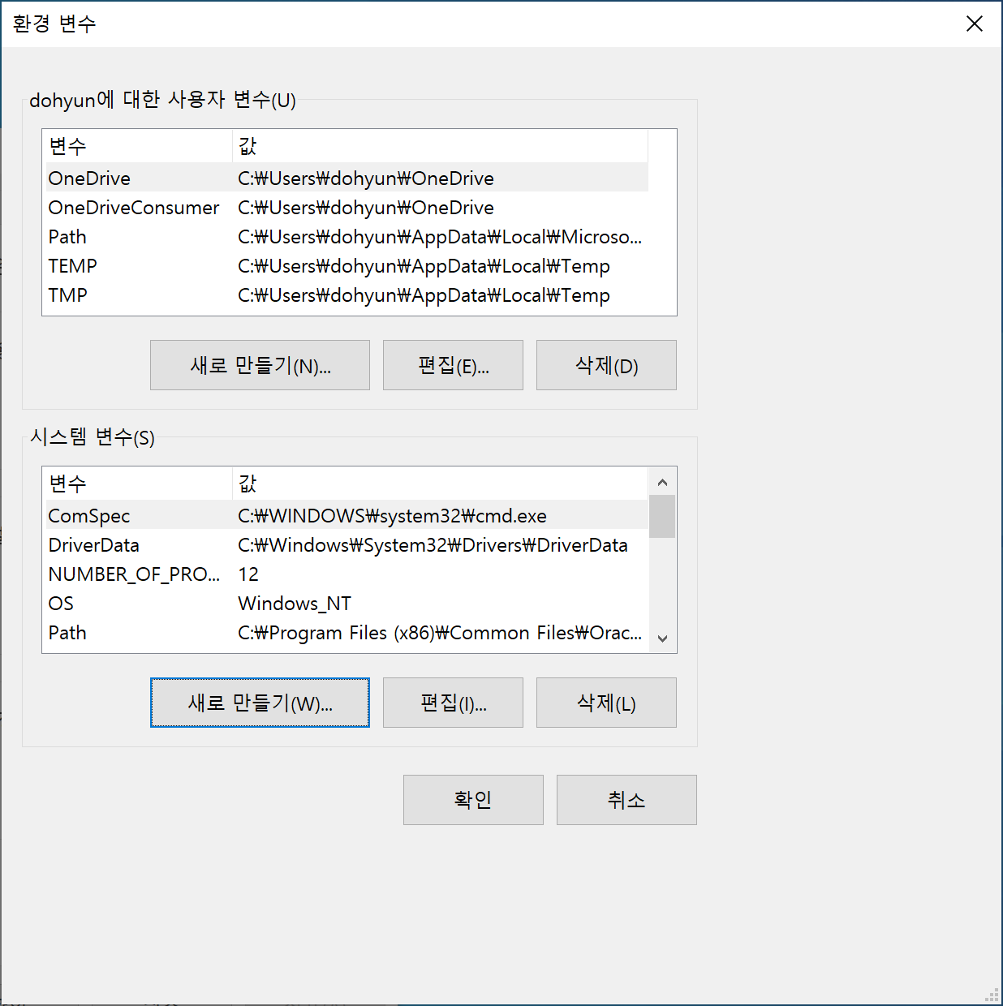
Java 환경변수 설정
Java 위치를
시스템 변수로 저장하기
3. 시스템 변수 > 새로 만들기

Slide 18
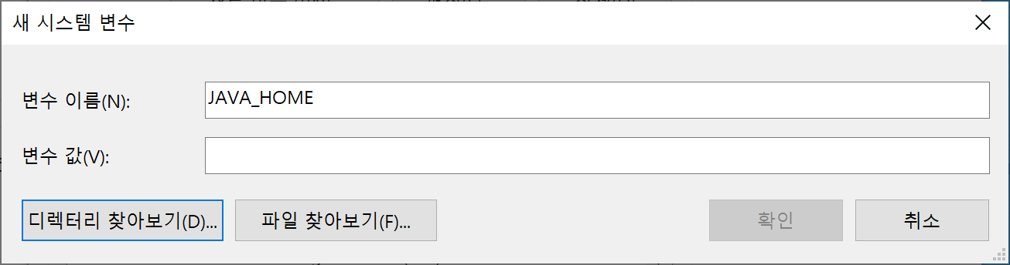
Java 환경변수 설정
Java 위치를
시스템 변수로 저장하기
4. 변수 이름: JAVA_HOME

Slide 19
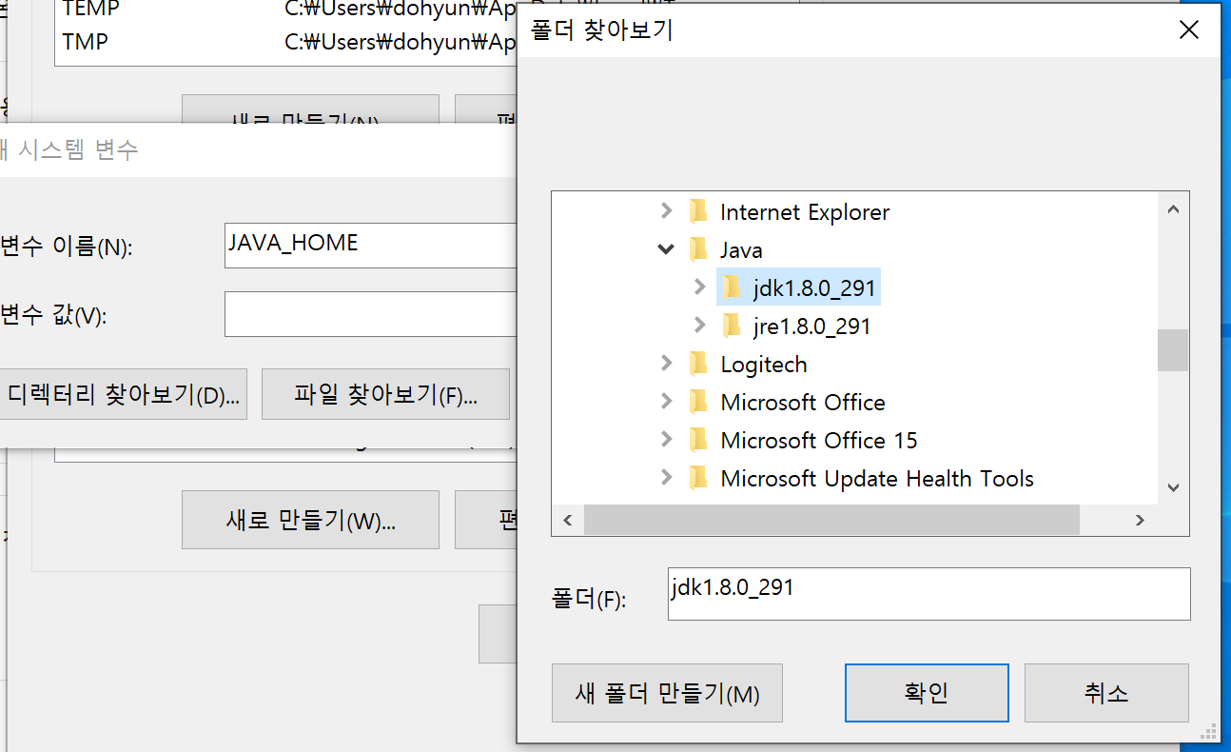
Java 환경변수 설정
Java 위치를
시스템 변수로 저장하기
5. 변수 값: 설치한 Java 경로의 JDK 폴더 위치 디렉터리 찾아보기 > Java 설치 경로 하위의 JDK 폴더 선택

Slide 20
Java 환경변수 설정
Java 위치를
시스템 변수로 저장하기
5. 변수 값: 설치한 Java 경로의 JDK 폴더 위치 디렉터리 찾아보기 > Java 설치 경로 하위의 JDK 폴더 선택
자바 개발키트(JDK, Java Development Kit)
자바 개발을 위해 필요한 도구들을 포함

Slide 21
Java 환경변수 설정
Java 위치를
시스템 변수로 저장하기
5. 변수 값: 설치한 Java 경로의 JDK 폴더 위치 디렉터리 찾아보기 > Java 설치 경로 하위의 JDK 폴더 선택
자바 실행환경(JRE, Java Runtime Environment)
자바로 만들어진 프로그램을 실행하기 위해 필요.
프로그램 자체에 내장하는 경우도 있음.

Slide 22
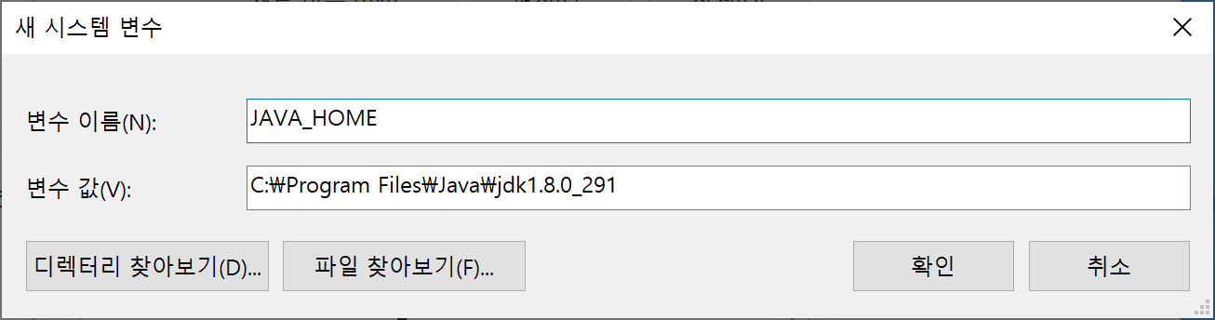
Java 환경변수 설정
Java 위치를
시스템 변수로 저장하기
6. 확인 눌러서 저장

Slide 23
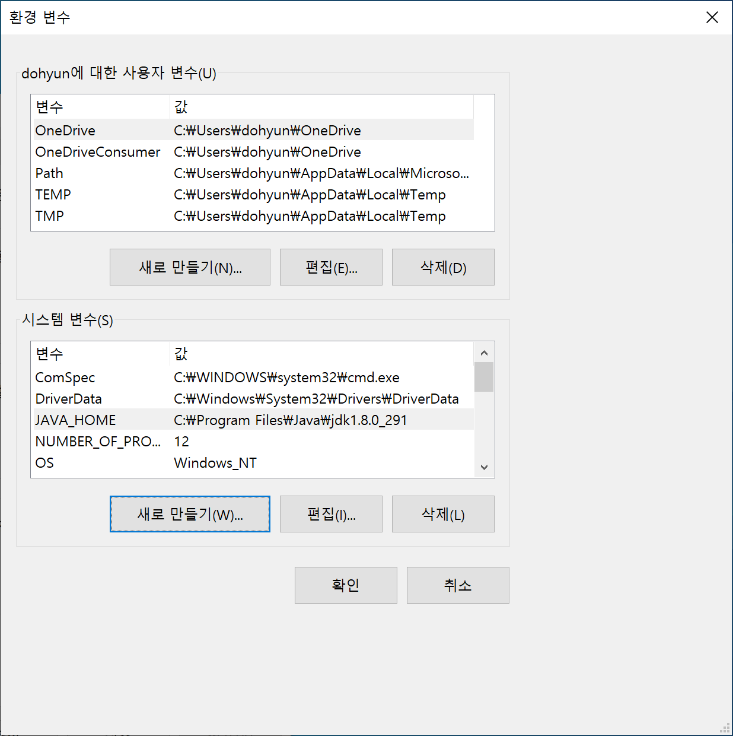
Java 환경변수 설정
Java 위치를
시스템 변수로 저장하기
7. 확인 눌러 저장

Slide 24
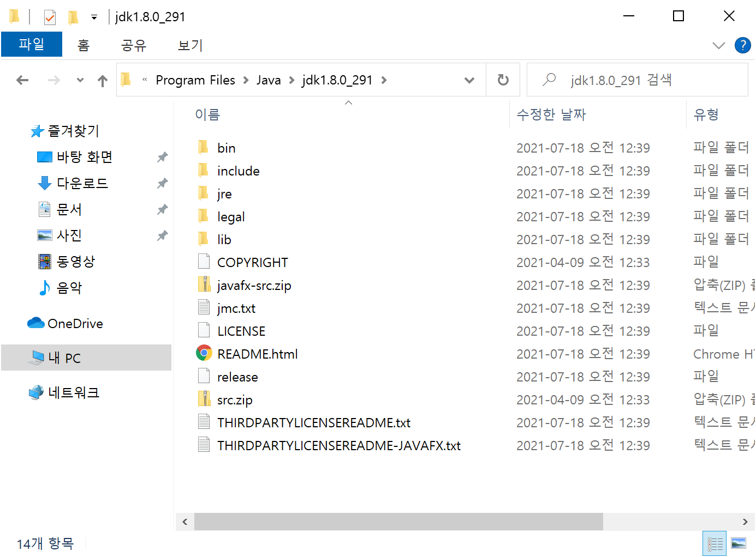
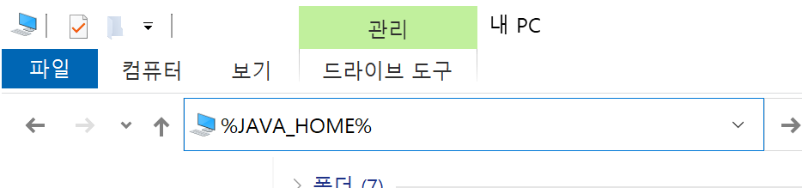
Java 환경변수 설정
Java 위치를
시스템 변수로 저장하기
8. 확인해보기
파일 탐색기를 열고 주소에 %JAVA_HOME% 을 입력하여
Java 설치 경로로 이동하는지 확인한다.

Slide 25
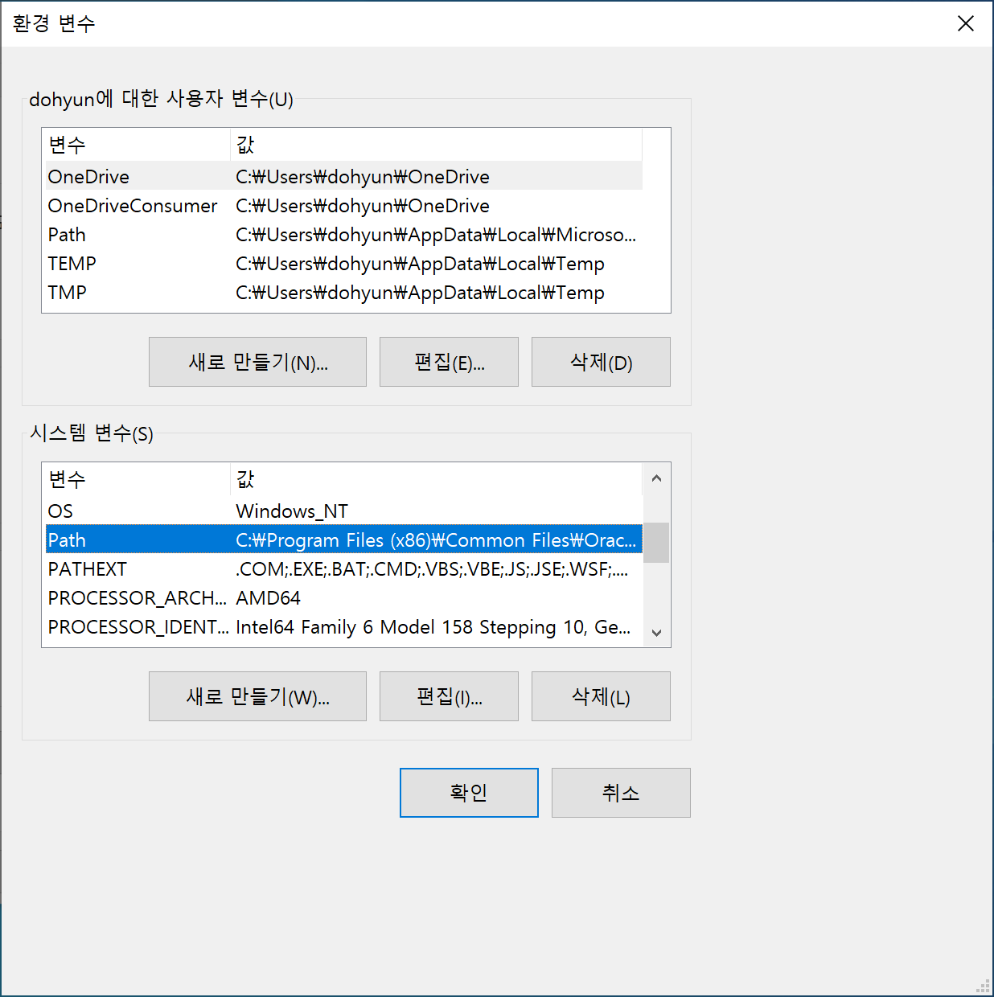
Java 환경변수 설정
Java 실행 파일의 위치를 시스템에 알려주기
9. 다시 환경 변수 창을 열고
시스템 변수 > 변수 명 Path 선택 > 편집
Windows의 기본 환경 변수 Path의 역할:
실행 파일의 검색 경로를 지정하는 시스템 변수

Slide 26
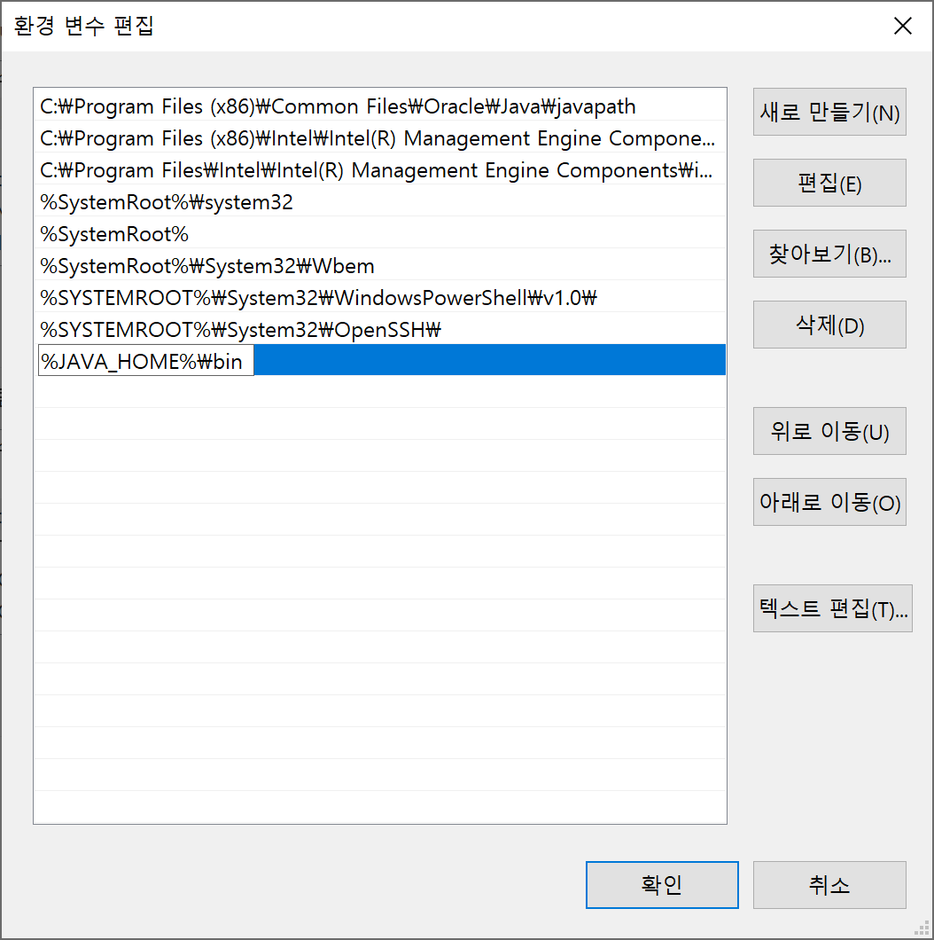
Java 환경변수 설정
Java 실행 파일의 위치를 시스템에 알려주기
10. 새로 만들기 > %JAVA_HOME%\bin 입력 > 확인
삭제: Java 설치 시 자동으로 설정된 경로

Slide 27
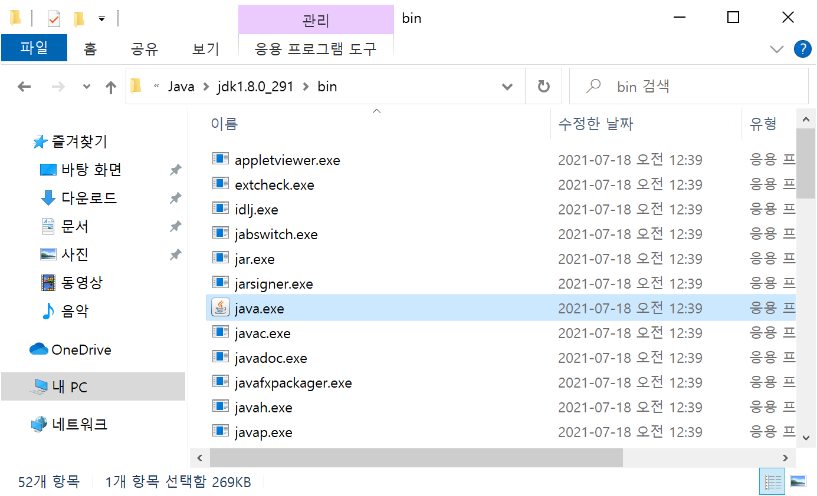
Java 환경변수 설정
Java 실행 파일의 위치를 시스템에 알려주기
10. 새로 만들기 > %JAVA_HOME%\bin 입력 > 확인
Java 경로 아래의 bin 폴더는
Java 실행 파일들이 위치해 있다.

Slide 28
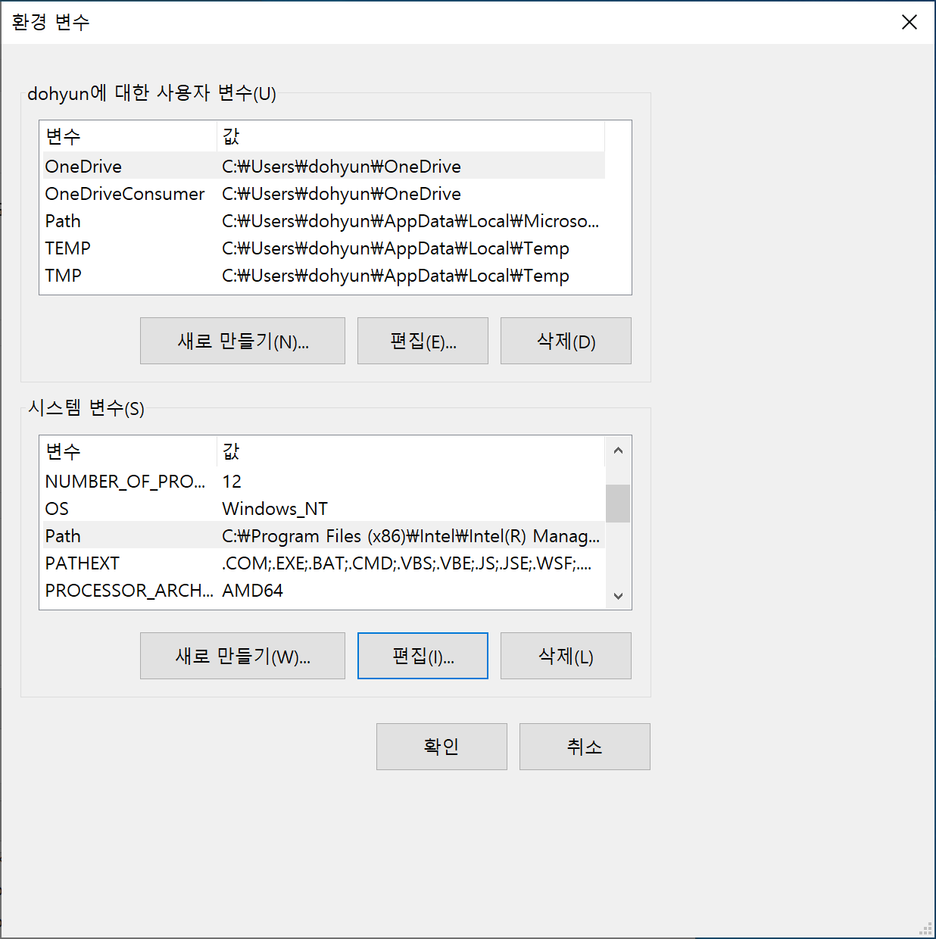
Java 환경변수 설정
Java 실행 파일의 위치를 시스템에 알려주기
11. 확인

Slide 29
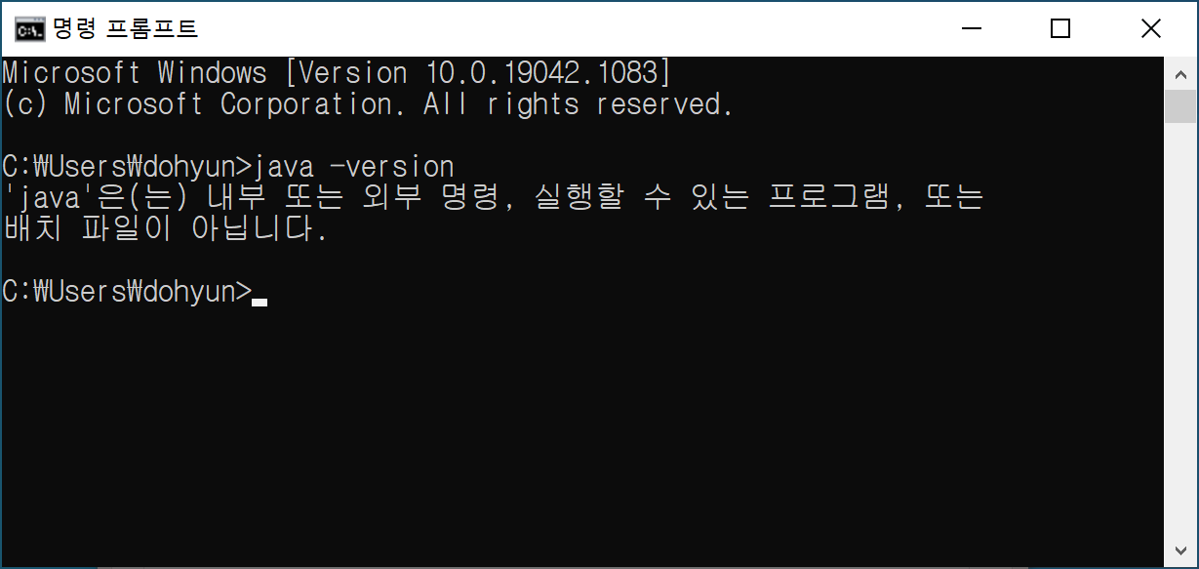
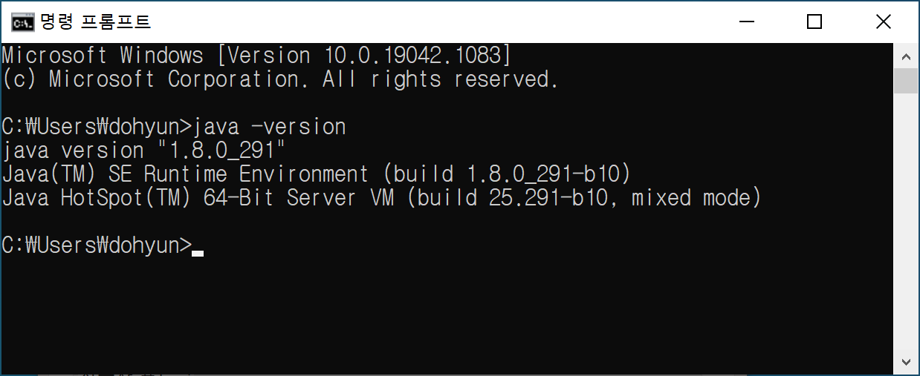
Java 환경변수 설정
Java 실행 파일의 위치를 시스템에 알려주기
12. 확인하기
CMD 창을 열고 java –version 입력
<설정 후>
<설정 전>

Slide 30
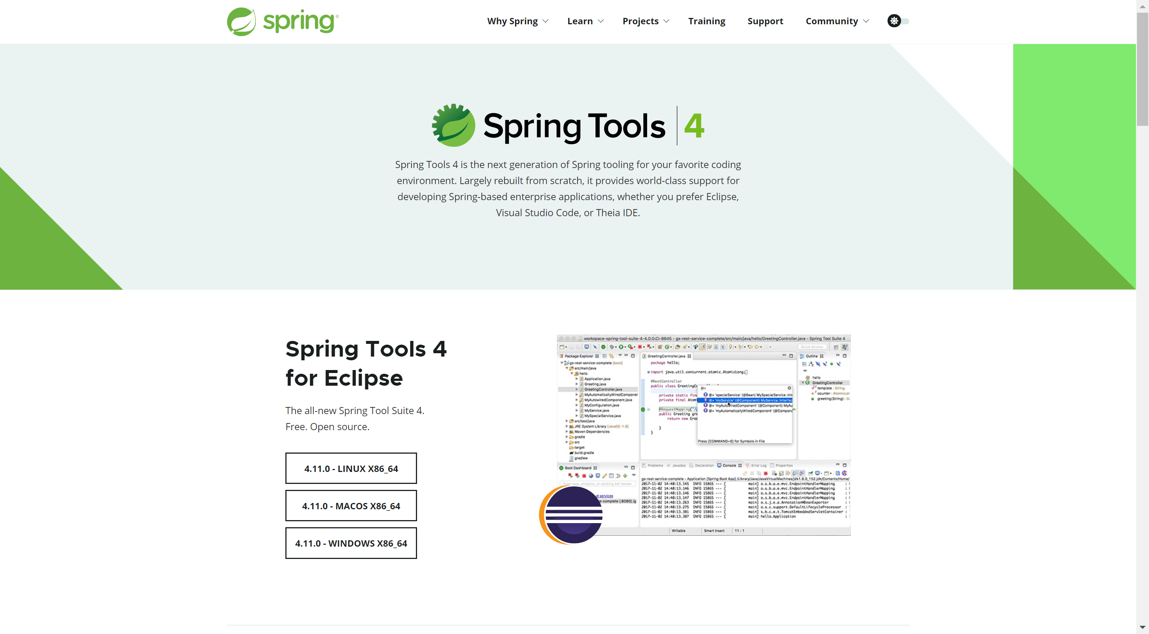
STS 설치
STS, Spring Tool Suite?: 스프링 개발을 위한 통합 개발환경(IDE)(Eclipse+Spring Framework Plugin)
1. https://spring.io/tools 접속 > Spring Tools 4 for Eclipse > Windows

Slide 31
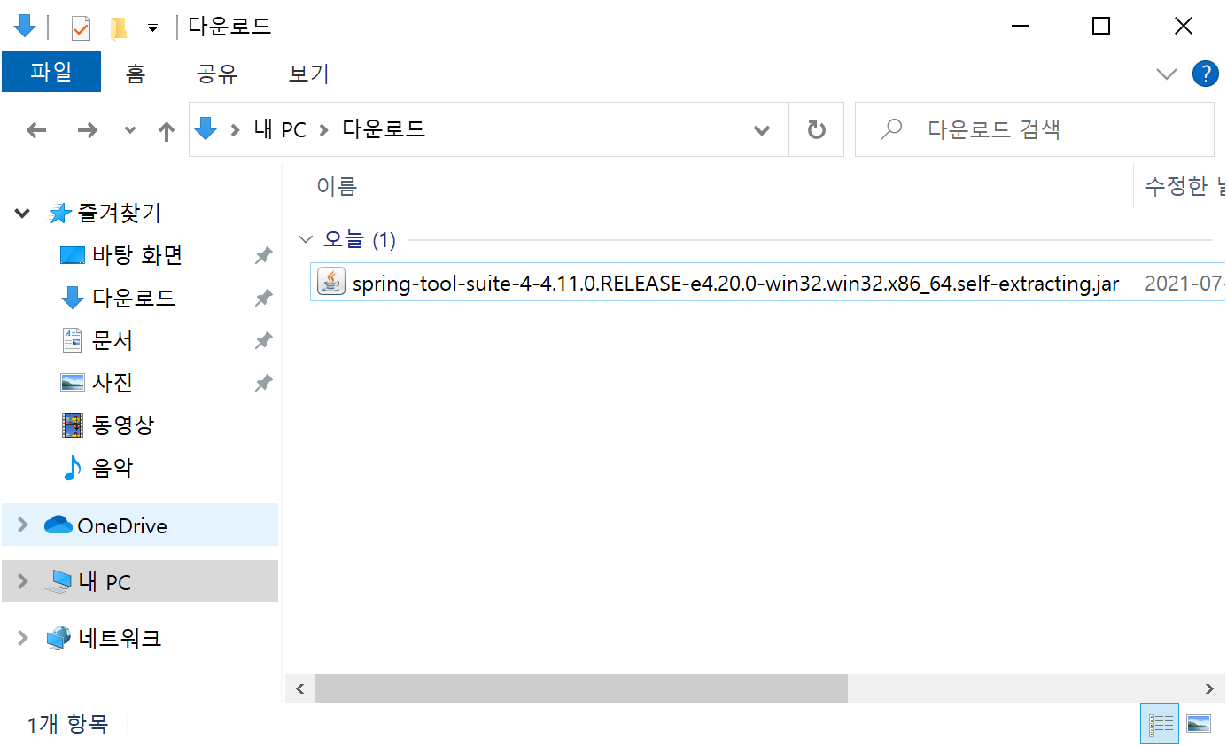
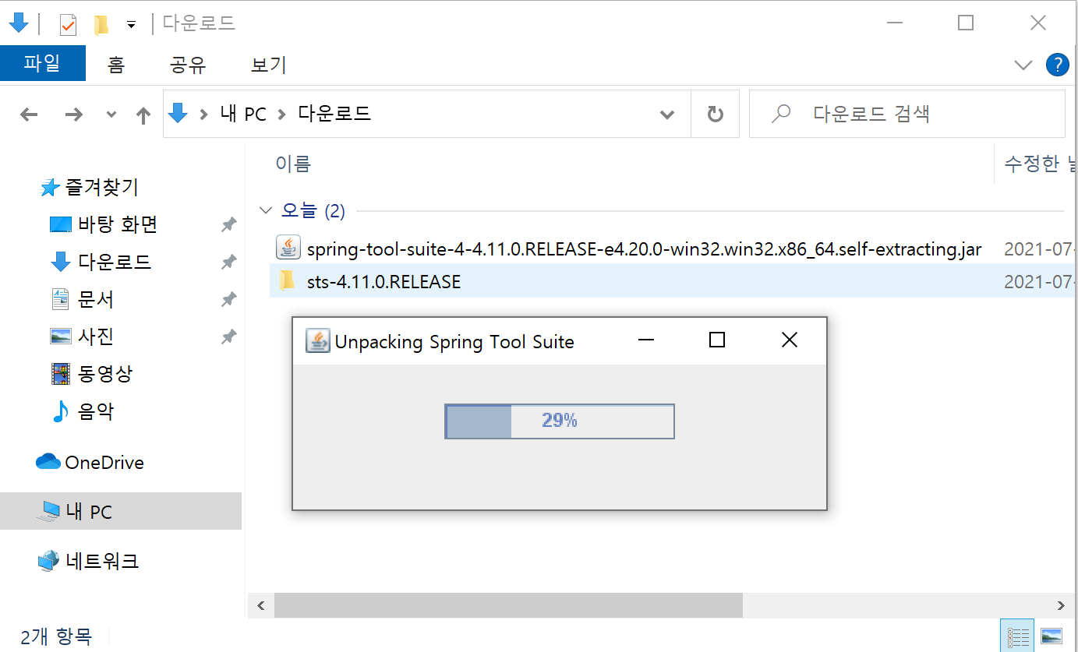
STS 설치
2. 다운로드 받은 압축 파일 해제
cd< 파일위치>
Java –jar <파일명>

Slide 32
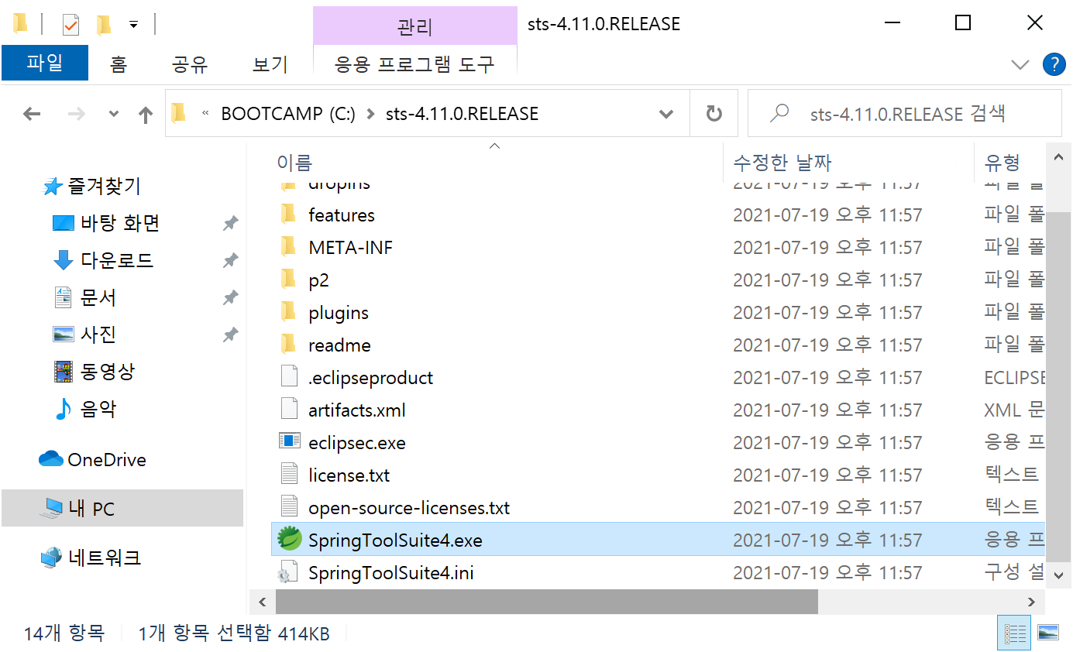
STS 설치
3. SpringToolSuite4.exe 파일 실행

Slide 33
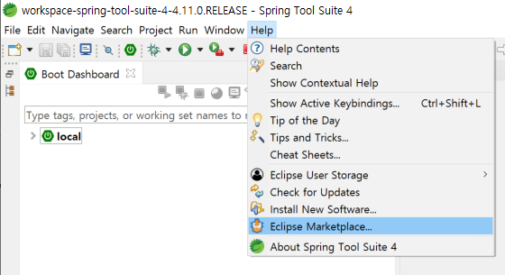
STS 설치
4. STS4는 기본적으로 HTML, JSON, CSS, JSP 등 Web Server 개발과 관련된 기능을 지원하지 않는다.
이를 사용하기 위해 관련 플러그인을 설치해야한다.
Help > Eclipse Marketplace...

Slide 34
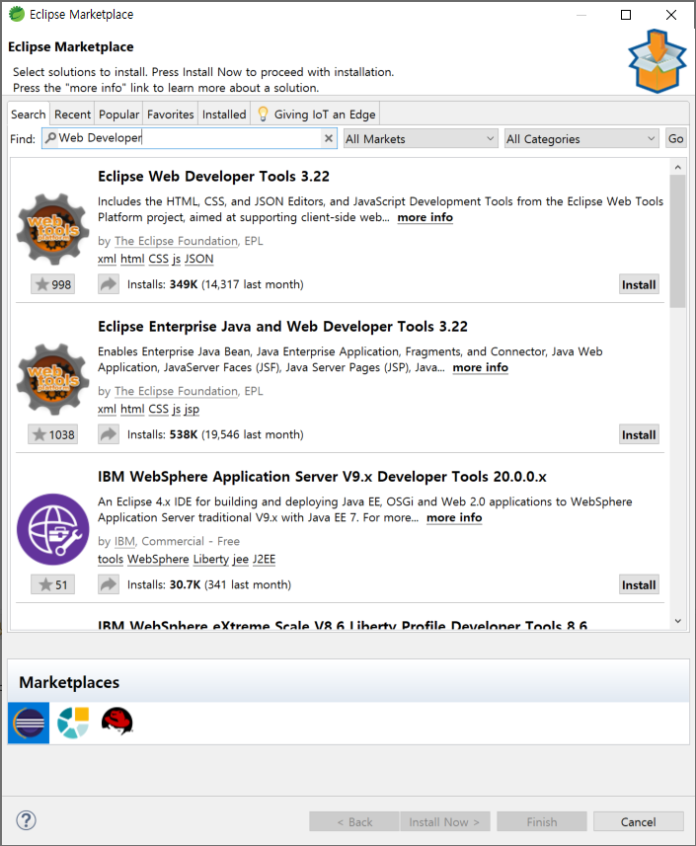
STS 설치
5. Eclipse Enterprise Java and Web Developer Tools > Install

Slide 35
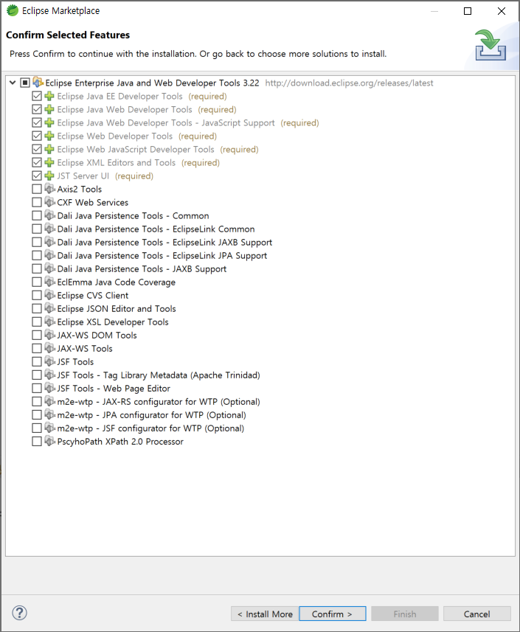
STS 설치
6. 기본 설정 > Confirm

Slide 36
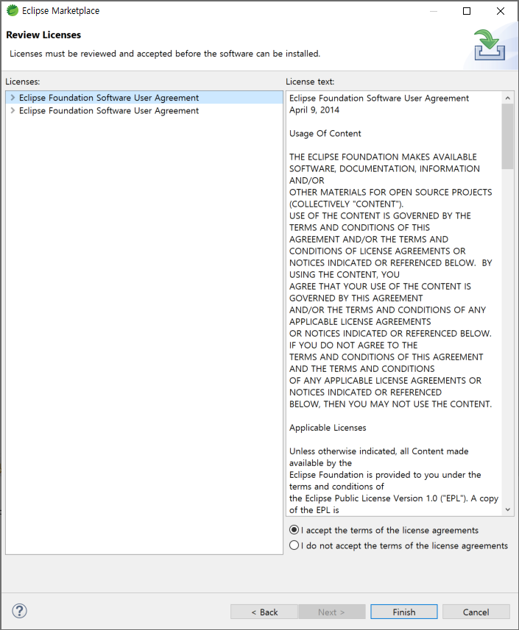
STS 설치
7. I accept the terms of the license agreements 선택 > Finish

Slide 37
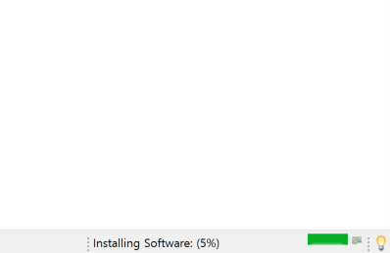
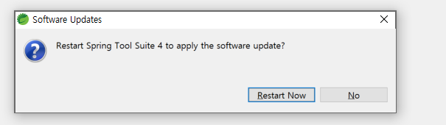
STS 설치
8. 하단에 설치 과정이 끝나면 STS 재시작

Slide 38
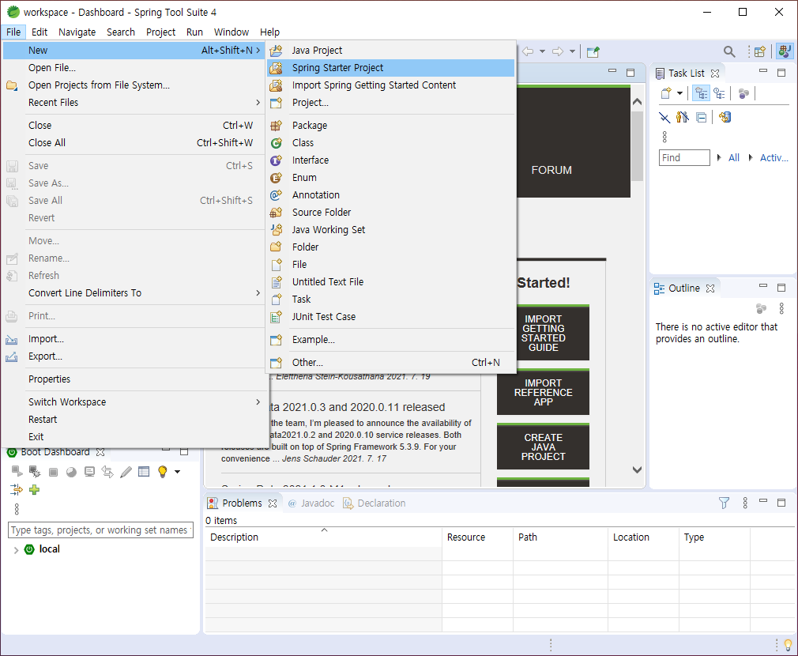
프로젝트 생성
1. File > New > Spring Starter Project

Slide 39
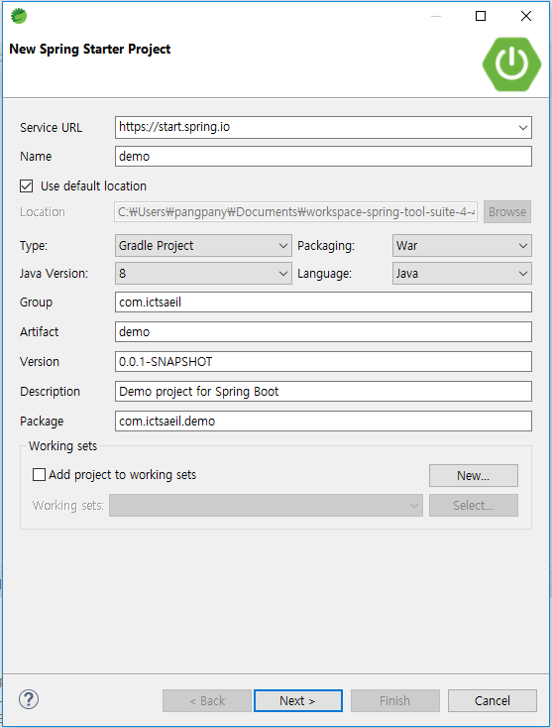
프로젝트 생성
2. 설정 값 입력 > Next
Name: demo
Type: Gradle Project
Packaging: War
Java Version: 8
Language: Java
Group: com.ictsaeil
Artifact: demo (Name과 동일)
Package: com.ictsaeil.demo

Slide 40
프로젝트 생성
2. 설정 값 입력 > Next
* Gradle?
- 빌드 자동화 시스템, 빌드 도구
- 프로젝트를 빌드하는데 필요한 설정 관리
- 프로젝트가 의존하는 모듈 리스트를 관리
Name: demo
Type: Gradle Project
Packaging: War
Java Version: 8
Language: Java
Group: com.ictsaeil
Artifact: demo (Name과 동일)
Package: com.ictsaeil.demo

Slide 41
프로젝트 생성
2. 설정 값 입력 > Next
* JAR?
Java Archive
자바 프로젝트를 압축한 파일
Class, 라이브러리 파일을 포함
JRE만 있어도 실행 가능
* WAR?
Web Application Archive
웹 관련 자원(JSP, Servlet, JAR, Class, XML, HTML, JavaScript)을 포함
Spring Boot는 Tomcat을 내장하고 있기 때문에 JAR 파일 만으로도 실행이 가능하다.
여기서 WAR 패키지를 사용하는 이유는 JSP를 포함하기 위해서이다. 또는 외장 WAS를 사용하려는 목적으로 WAR 패키지를 이용한다.
Name: demo
Type: Gradle Project
Packaging: War
Java Version: 8
Language: Java
Group: com.ictsaeil
Artifact: demo (Name과 동일)
Package: com.ictsaeil.demo

Slide 42
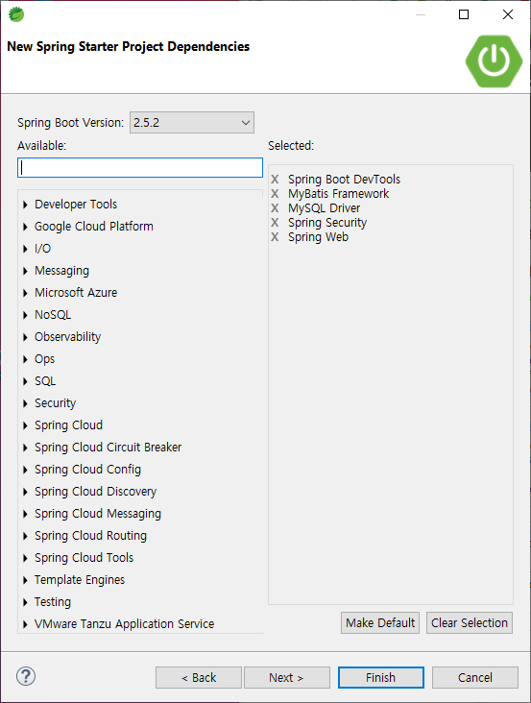
프로젝트 생성
3. Available에서 검색하여 의존성 추가 > Next
Spring Boot DevTools
Spring Web
Spring Security
MySQL Driver
MyBatis Framework

Slide 43
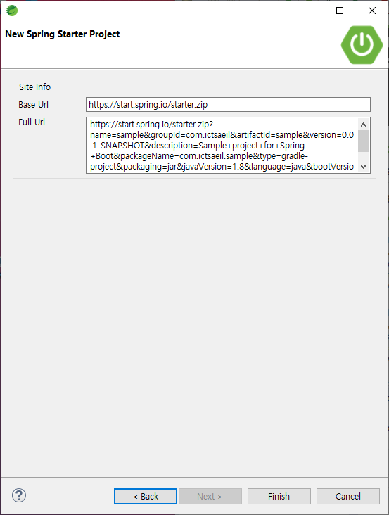
프로젝트 생성
4. Finish

Slide 44
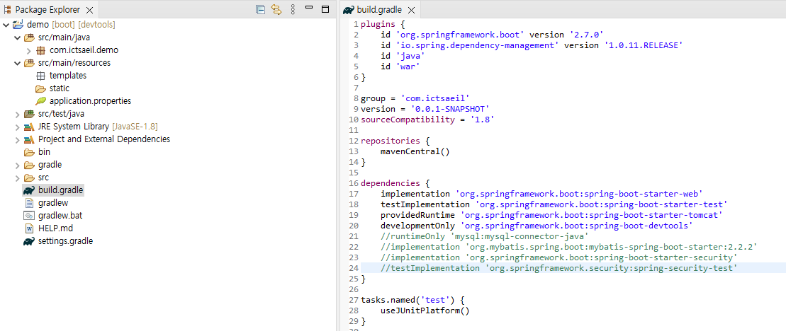
실행하기
* 프로젝트 실행 테스트를 위해
- 기본 의존성만 남기고 주석 처리
- 테스트 파일을 삭제

Slide 45
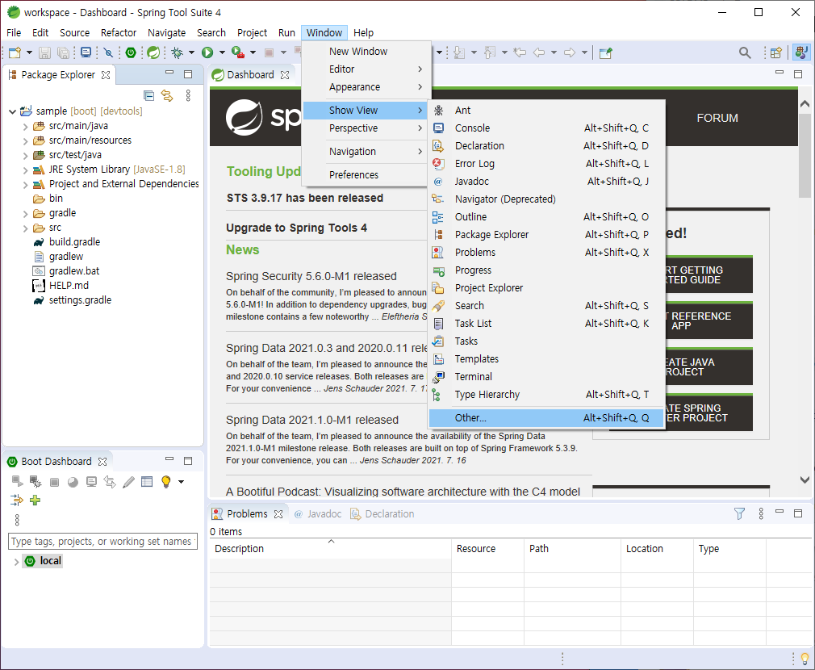
실행하기
1. Window > Show View > Other

Slide 46
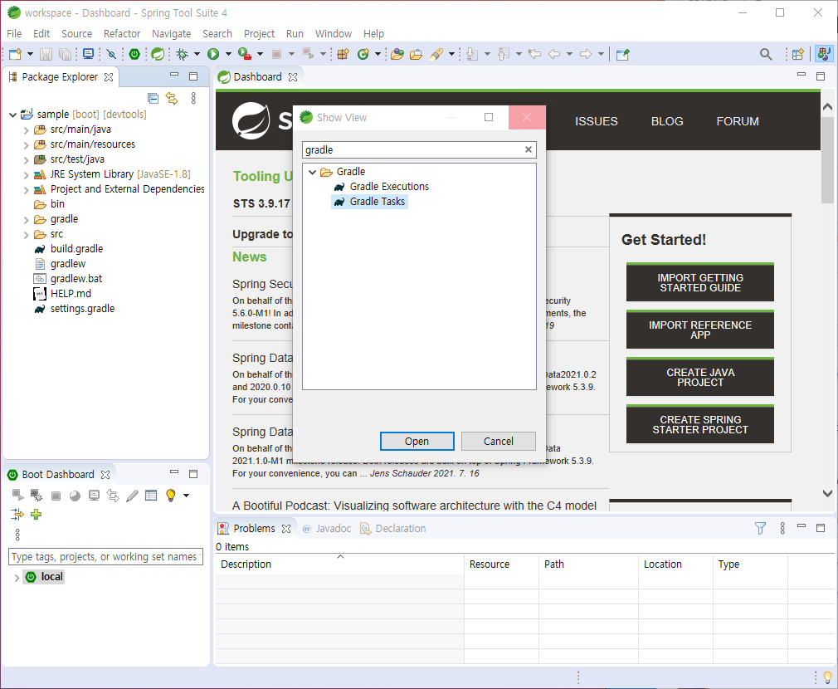
실행하기
2. Gradle 검색 > Gradle Task 추가

Slide 47
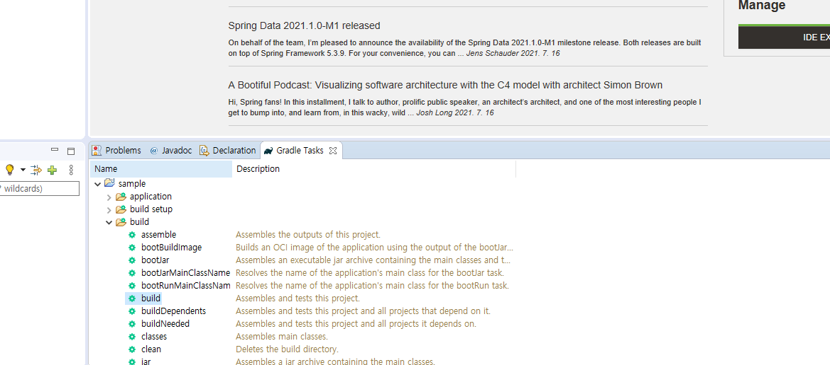
실행하기
3. 하단에 추가된 Gradle Task > 프로젝트 이름 선택(sample) > build > build 실행

Slide 48
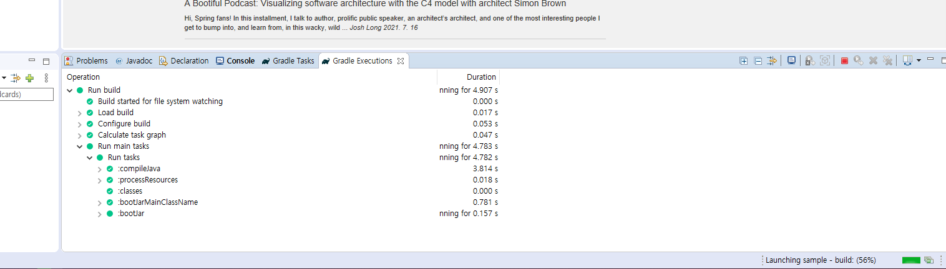
실행하기
4. 빌드 진행률 확인 (완료될때까지 기다린다)

Slide 49
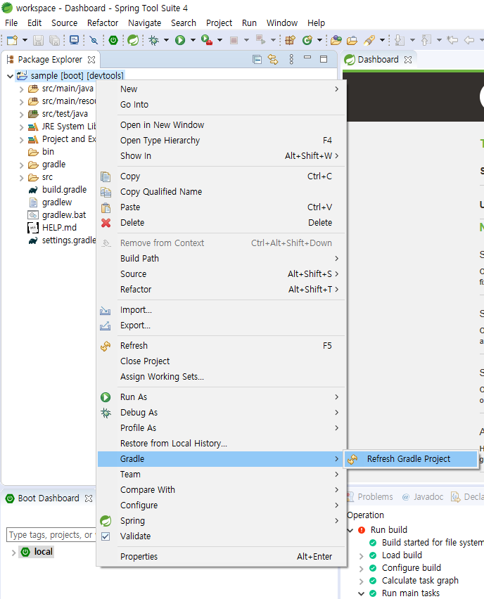
실행하기
5. 프로젝트 오른쪽 클릭 > Gradle > Refresh Gradle Project > 진행 완료 기다리기

Slide 50
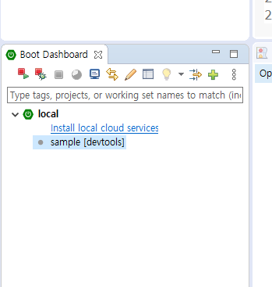
실행하기
6. 하단 Boot Dashboard > local > 프로젝트 선택(sample) > 디버그 모드로 실행
디버그 모드

Slide 51

실행하기
7. Console 창 확인
실행된 포트 번호 확인: 8080

Slide 52

실행하기
8. 인터넷 브라우저에 http://localhost:8080 입력하여 확인

Slide 53

인코딩 설정
1. Window > Preferences

Slide 54

인코딩 설정
2. 항목을 찾아 변경 > Apply and Close
[항목]
General - Workspace - Other - UTF-8
General - Editors - Text Editors - Speling - Encoding - Default (UTF-8)
Web - css Files - Encoding - ISO 10646/Unicode(UTF-8) Web - HTML files - Encoding - ISO 10646/Unicode(UTF-8) Web - JSP files - Encoding - ISO 10646/Unicode(UTF-8)
JSON - JSON files - Encoding - ISO 10646/Unicode(UTF-8)

Slide 55





JSP 적용하기
WAS, Web Application Server
Web Server
Web/Servlet Container
Request
HTTP
Servlet
(Controller)
Client (Web Browser)
Response
HTML+CSS+IMG
JSP
(View)
Java Beans
(Model)
DB
Tomcat Server

Slide 56

JSP 적용하기
1. JSP 사용을 위한 의존성 추가
build.gradle > dependencies
* JSTL, Java Server Pages Standard Tag Library:
XML 데이터 처리와 조건문, 반복문, 다국어 처리와 같은 일을 처리하기 위한 JSP 태그 라이브러리. JSP 페이지 내에서 자바 코드를 바로 사용하지 않고 로직을 내장하는 효율적인 방법을 제공
* Jasper:
Tomcat JSP Parser
(Spring Boot에 기본으로 내장되어 있는 Tomcat은 JSP 엔진을 포함하지 않는다.)

Slide 57

JSP 적용하기
2. View 경로 설정(Spring Boot에 JSP, View 경로를 알려준다.)
src/main/resources/application.properties
* prefix
jsp 파일의 위치: [src/main/webapp]/WEB-INF/views 하위가 JSP 파일의 위치이다.
([src/main/webapp]은 기본으로 설정되어 생략된 경로)
* suffix:
Controller에서 View의 이름을 반환할 때 뒤에 추가될 이름, View 이름과 JSP 파일을 매칭시키기 위함. 예) 'demo' 라는 이름의 View는 'demo.jsp' 파일이다.

Slide 58

JSP 적용하기
3. 디렉터리 구조 설정
src/main 하위에 webapp/WEB-INF/views 디렉터리를 생성
(앞에서 JSP 파일 위치로 지정한 디렉터리 구조를 만드는 것)

Slide 59

JSP 적용하기
4. JSP 파일 생성
저장하려는 폴더에 마우스 오른쪽 클릭 > New > Other

Slide 60

JSP 적용하기
5. Web > JSP File 선택 > Next

Slide 61

JSP 적용하기
6. File name 입력 후 Finish

Slide 62

JSP 적용하기
7. 파일 생성 확인

Slide 63

JSP 적용하기
8. Controller 만들기 사용자로부터 특정 페이지를 요청을 받았을 때 해당 View의 이름을 반환하여 JSP 파일을 호출하기 위해
src/main/java 기본 패키지 아래에 controller 패키지를 생성: 오른쪽 마우스 클릭 > New > Package 선택

Slide 64

JSP 적용하기
9. 기본 패키지 아래에 패키지 이름 controller 를 입력 후 Finish

Slide 65

JSP 적용하기
10. Controller 패키지 아래에 java 파일 생성
오른쪽 클릭 > New > Class

Slide 66

JSP 적용하기
11. 파일명 입력 후 Finish

Slide 67

JSP 적용하기
12. 생성한 Contoller Java 파일에 아래와 같이 작성
"/" 위치의 페이지를 요청 받았을 때 Main을 반환한다. 앞서 application.properties에 suffix 설정 때문에 Main.jsp 로 변경되고 prefix에 설정한 경로에서 Main.jsp 파일을 찾는다. 사용자에게는 Main.jsp의 View가 반환되어 출력된다.

Slide 68

JSP 적용하기
13. http://localhost:8080/ 접속하여 확인

Slide 69


MyBatis 적용하기
WAS, Web Application Server
Servlet(Controller)
요청, 응답을 처리하는 역할
Web Server
Web/Servlet Container
Request
DAO로 부터 받은 데이터를 가공하거나
로직을 처리하는 역할
HTTP
Servlet
(Controller)
Service
Response
DB에 접근하여 데이터를
조회, 조작하는 역할
Client (Web Browser)
HTML+CSS+IMG
DAO
JSP
(View)
Java Beans
(Model)
DB
Mapper
Tomcat Server
실제 DB에서 어떻게 데이터를 조회, 조작할지에 대한 코드(SQL)를 정의
DB

Slide 70

MyBatis 적용하기
WAS, Web Application Server
Servlet(Controller)
요청, 응답을 처리하는 역할
Web Server
Web/Servlet Container
Request
DAO로 부터 받은 데이터를 가공하거나
로직을 처리하는 역할
HTTP
Servlet
(Controller)
Service
Response
DB에 접근하여 데이터를
조회, 조작하는 역할
Client (Web Browser)
HTML+CSS+IMG
DAO
JSP
(View)
Java Beans
(Model)
DB
Mapper
Tomcat Server
실제 DB에서 어떻게 데이터를 조회, 조작할지에 대한 코드(SQL)를 정의
DB

Slide 71

MyBatis 적용하기
1. build.gradle에서 의존성 설정
MySQL connector, MyBatis, JDBC 로그 모듈(log4jdbc, 데이터베이스의 로그를 보기 위함)

Slide 72

MyBatis 적용하기
2-1. application.properties 에 다음과 같이 작성
Mapper 파일의 위치를 설정한다.
classpath:mappers/*Mapper.xml
"classpath 아래 있는 mappers
디렉터리에 Mapper 파일이 위치한다."
"파일의 이름은 Mapper로 끝나며 xml 파일이다."

Slide 73

MyBatis 적용하기
참고) classpath 확인하기
프로젝트 오른쪽 마우스 > Properties > Java Build Path
즉 classpath:mappers 는
src/main/java/mappers 또는
src/main/resources/mappers 를 의미

Slide 74
MyBatis 적용하기
2-1. application.properties 에 다음과 같이 작성
데이터베이스의 접속 정보를 설정한다. 아래 URL 정보는 다음과 같은 의미를 갖는다.
jdbc:log4jdbc:mysql://localhost:3306/ictsaeil? : "데이터베이스 접속 IP와 PORT, 데이터베이스 이름"

Slide 75

MyBatis 적용하기
2-2. src/main/resources 아래에 log4jdbc.log4j2.properties 추가

Slide 76

MyBatis 적용하기
3. Mapper 파일의 위치로 지정한 디렉터리를 생성한다.
src/main/resources 하위에 mappers 디렉터리를 생성

Slide 77


MyBatis 적용하기
3. Mapper 파일의 위치로 지정한 디렉터리를 생성한다.
src/main/resources 하위에 mappers 디렉터리를 생성

Slide 78

MyBatis 적용하기
4. Mapper.xml 생성
/src/main/resources/mappers 오른쪽 마우스 클릭 > New > Other > xml 검색 > XML File 선택 > Next

Slide 79

MyBatis 적용하기
4. Mapper.xml 생성
파일명 입력 > Finish
* 주의: 파일명이 Mapper로 끝나도록 지정해야한다.
(application.properties에서 설정했기 때문에)

Slide 80

MyBatis 적용하기
5. Mapper 파일에 SQL 작성하기
이름으로 상품을 조회하는 쿼리
- 쿼리명: selectByName
- 매개변수: string (문자열-이름)
- 반환: map (조회한 상품 데이터)

Slide 81

MyBatis 적용하기
6. DAO 작성하기
Mapper는 DAO의 실제 구현이기 때문에
DAO와 Mapper는 1:1 매칭되어야 한다.
* DAO와 Mapper.xml 을 사용하여 DB에 접근하는 DAO-Mapper 구조 대신
Mapper 인터페이스와 Mapper.xml 을 사용하는 Mapper(.java)-Mapper(.xml) 구조를 사용할 것.
더 최근에 나온 구조로 개발이 간편하다.
Src/main/java 아래에 Mapper.java 파일들이 위치 할 mapper 패키지를 추가한다.

Slide 82



MyBatis 적용하기
7. mapper 패키지 아래에 Mapper.java 파일을 만들고 다음과 같이 작성한다.
* 매칭되어야 하기 때문에 Mapper.xml에 있는 쿼리와 같은 이름을 사용해야하며 매개변수와 반환 자료형이 동일해야한다.

Slide 83

MyBatis 적용하기
8. Mapper.xml에서 Mapper.java의 위치를 알 수 있도록 명시한다.
매칭되는 Mapper.java 의 위치 명시

Slide 84

MyBatis 적용하기
9. Service 만들기
src/main/java 아래에 service 파일들이 위치할 패키지를 추가한다.

Slide 85


MyBatis 적용하기
10. Service 패키지 아래에 service 파일을 추가하고 아래와 같이 작성
Mapper 로 부터 데이터를 얻기 위해
Mapper의 객체를 생성하고 사용한다.
서비스는 Mapper로 부터 데이터를 가져와 가공하거나 로직을 처리한다.

Slide 86

MyBatis 적용하기
11. Controller에서 응답해주기
데이터 관련 로직 처리 및 가공을 위해 서비스 생성
/product 로 요청을 받았을 때 서비스를 이용해 작업을 마친 뒤 결과를 반환한다.
ModelAndView를 사용하게 되면 해당 View로 이동과 동시에 View에 데이터를 전달할 수 있다.

Slide 87


MyBatis 적용하기
12. View 생성
JSTL 사용을 위해 선언
JSTL을 사용하면 Controller 로 부터 전달받은 데이터를 View단에서 받을 수 있다.

Slide 88



MyBatis 적용하기
13. 확인

